Slide 1
Ναυπηγικό σχέδιο και αρχές casd (Ε)
Ανοικτά Ακαδημαϊκά Μαθήματα στο ΤΕΙ Αθήνας
Ενότητα 1.3: Παρουσίαση – Σχεδίαση Ναυπηγικών Γραμμών
Γεώργιος Κ. Χατζηκωνσταντής Επίκουρος Καθηγητής
Διπλ. Ναυπηγός Μηχανολόγος Μηχανικός
M.Sc. ‘’Διασφάλιση Ποιότητας’’, Τμήμα Ναυπηγικών Μηχανικών ΤΕ
Το περιεχόμενο του μαθήματος διατίθεται με άδεια Creative Commons εκτός και αν αναφέρεται διαφορετικά | Το έργο υλοποιείται στο πλαίσιο του Επιχειρησιακού Προγράμματος «Εκπαίδευση και Δια Βίου Μάθηση» και συγχρηματοδοτείται από την Ευρωπαϊκή Ένωση (Ευρωπαϊκό Κοινωνικό Ταμείο) και από εθνικούς πόρους.

Slide 2
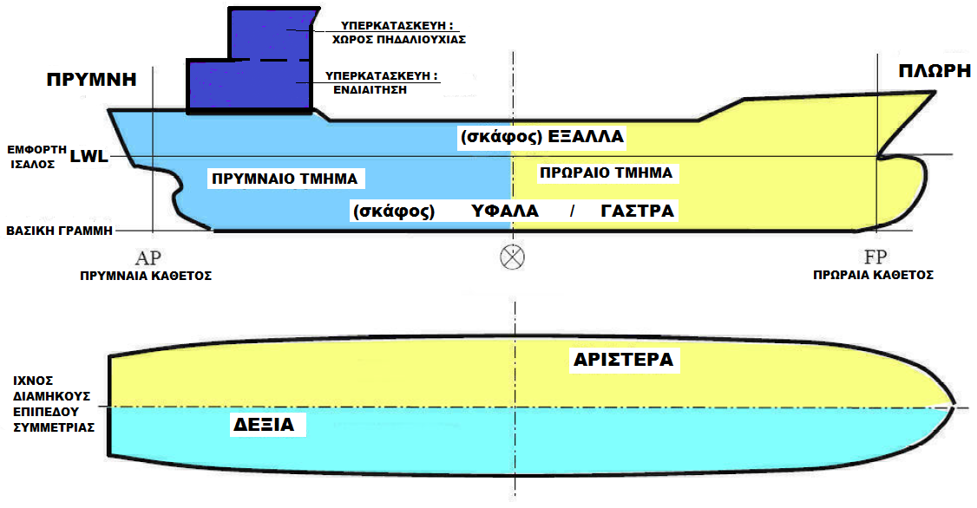
Παρουσίαση ναυπηγικών γραμμών 1/3

Slide 3
Παρουσίαση ναυπηγικών γραμμών 2/3
Η μορφή της γάστρας ενός πλοίου απεικονίζεται σε ένα σχέδιο υπό κλίμακα , εφαρμόζοντας μεθόδους της παραστατικής γεωμετρίας.
Το σχέδιο αυτό ονομάζεται ΣΧΕΔΙΟ ΝΑΥΠΗΓΙΚΩΝ ΓΡΑΜΜΩΝ ή ΣΧΕΔΙΟ ΓΡΑΜΜΩΝ (LINES PLAN ή LINES DRAWING) .
Οι γραμμές προκύπτουν από νοητές τομές της εσωτερικής επιφάνειας του κελύφους του πλοίου (για χαλύβδινα σκάφη) (εξωτερικά του κελύφους του πλοίου για ξύλινα σκάφη) με κατάλληλα επίπεδα παράλληλα μεταξύ τους που σχεδιάζονται σε ισαποστάσεις σε κάθε μια από τις τρεις διαστάσεις (x , y , z).
Στο σχέδιο των ναυπηγικών γραμμών οι γραμμές αυτές εμφανίζονται ως προβολές των ιχνών των προαναφερόμενων τομών σε τρεις όψεις: ΠΡΟΟΨΗ – ΚΑΤΟΨΗ – ΠΛΑΓΙΑ ΟΨΗ.
Το κάθε επίπεδο στη μια διεύθυνση είναι κάθετο στις άλλες δύο.

Slide 4
Παρουσίαση ναυπηγικών γραμμών 3/3
Τα τρία επίπεδα από τα οποία προκύπτουν οι τρεις οικογένειες καμπυλών και οι άξονες που χρησιμοποιούνται για τη σχεδιαστική απεικόνιση των ναυπηγικών γραμμών είναι:

Slide 5
Χαρακτηριστικές τομές πλοίου

Slide 6
Οικογένειες καμπύλων 1/4

Slide 7
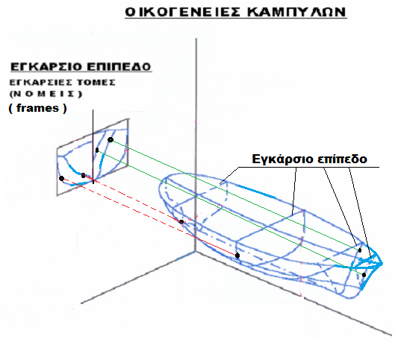
Οικογένειες καμπύλων 2/4
Επίπεδο εγκάρσιων τομών (Body Plan)
Στο επίπεδο εγκαρσίων τομών (ΕΓΚΑΡΣΙΟ ΕΠΙΠΕΔΟ) προβάλλονται οι καμπύλες οι οποίες οι οποίες προκύπτουν από την τομή της επιφάνειας του σκάφους (της γάστρας) με μια σειρά επιπέδων παράλληλων προς αυτό , που χωρίζουν το μήκος μεταξύ καθέτων σε (10 ή 20) ισαπόστάσεις.

Slide 8
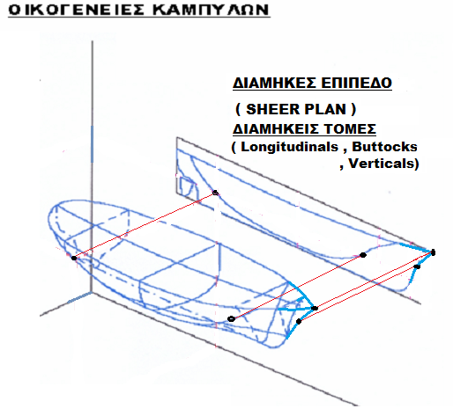
Οικογένειες καμπύλων 3/4
Στο διάμηκες επίπεδο προβάλλονται οι καμπύλες οι οποίες οι οποίες προκύπτουν από την τομή της επιφάνειας του σκάφους (της γάστρας) με μια σειρά επιπέδων παράλληλων προς αυτό , χωρίζοντας σε ισαποστάσεις το μέγιστο πλάτος.

Slide 9
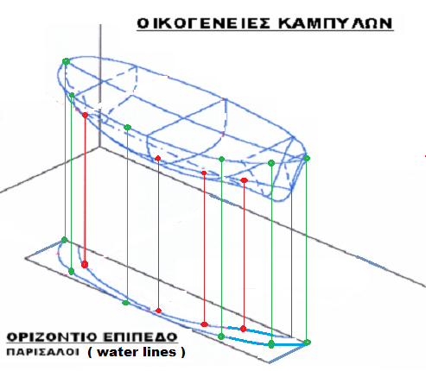
Οικογένειες καμπύλων 4/4
Στο οριζόντιο επίπεδο προβάλλονται οι καμπύλες οι οποίες οι οποίες προκύπτουν από την τομή της επιφάνειας του σκάφους (της γάστρας) με μια σειρά επιπέδων παράλληλων προς αυτό , που χωρίζουν σε ισαποστάσεις το μέγιστο βύθισμα του πλοίου.

Slide 10
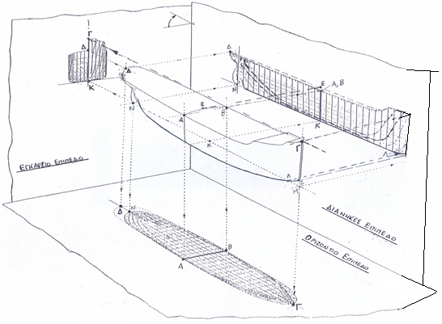
Γραφική παρουσίαση της επιφάνειας του σκάφους

Slide 11
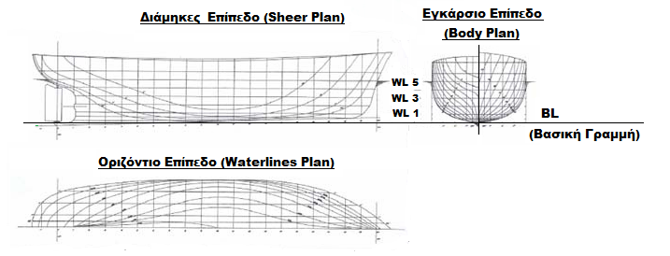
Σχέδιο Ναυπηγικών Γραμμών 1/2

Slide 12
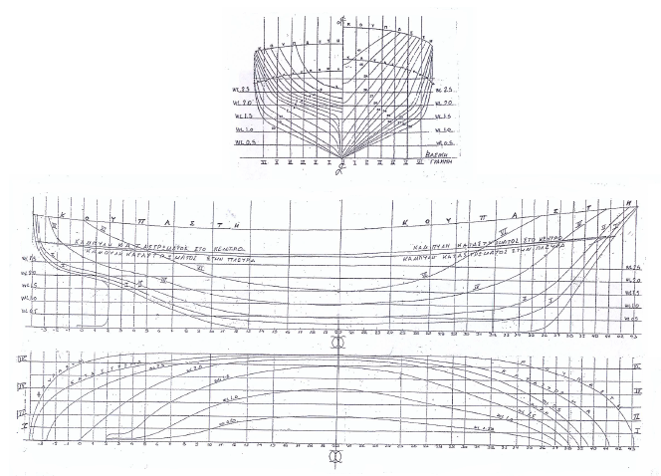
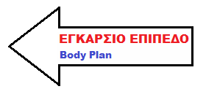
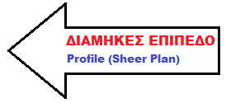
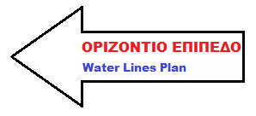
Σχέδιο Ναυπηγικών Γραμμών 2/2

Slide 13
Απεικόνιση – Αντιστοιχία σημείων

Slide 14
Τέλος Ενότητας

Slide 15
Σημειώματα

Slide 16
Σημείωμα Αναφοράς
Copyright Τεχνολογικό Εκπαιδευτικό Ίδρυμα Αθήνας, Γεώργιος Χατζηκωνσταντής 2014. Γεώργιος Χατζηκωνσταντής. «Ναυπηγικό σχέδιο και αρχές casd (Ε). Ενότητα 1.3: Παρουσίαση – Σχεδίαση Ναυπηγικών Γραμμών». Έκδοση: 1.0. Αθήνα 2014. Διαθέσιμο από τη δικτυακή διεύθυνση: ocp.teiath.gr.

Slide 17
Σημείωμα Αδειοδότησης
Το παρόν υλικό διατίθεται με τους όρους της άδειας χρήσης Creative Commons Αναφορά, Μη Εμπορική Χρήση Παρόμοια Διανομή 4.0 [1] ή μεταγενέστερη, Διεθνής Έκδοση. Εξαιρούνται τα αυτοτελή έργα τρίτων π.χ. φωτογραφίες, διαγράμματα κ.λ.π., τα οποία εμπεριέχονται σε αυτό. Οι όροι χρήσης των έργων τρίτων επεξηγούνται στη διαφάνεια «Επεξήγηση όρων χρήσης έργων τρίτων».
Τα έργα για τα οποία έχει ζητηθεί άδεια αναφέρονται στο «Σημείωμα Χρήσης Έργων Τρίτων».
[1] http://creativecommons.org/licenses/by-nc-sa/4.0/
Ως Μη Εμπορική ορίζεται η χρήση:
που δεν περιλαμβάνει άμεσο ή έμμεσο οικονομικό όφελος από την χρήση του έργου, για το διανομέα του έργου και αδειοδόχο
που δεν περιλαμβάνει οικονομική συναλλαγή ως προϋπόθεση για τη χρήση ή πρόσβαση στο έργο
που δεν προσπορίζει στο διανομέα του έργου και αδειοδόχο έμμεσο οικονομικό όφελος (π.χ. διαφημίσεις) από την προβολή του έργου σε διαδικτυακό τόπο
Ο δικαιούχος μπορεί να παρέχει στον αδειοδόχο ξεχωριστή άδεια να χρησιμοποιεί το έργο για εμπορική χρήση, εφόσον αυτό του ζητηθεί.

Slide 18
Επεξήγηση όρων χρήσης έργων τρίτων
©
Δεν επιτρέπεται η επαναχρησιμοποίηση του έργου, παρά μόνο εάν ζητηθεί εκ νέου άδεια από το δημιουργό.
διαθέσιμο με άδεια CC-BY
Επιτρέπεται η επαναχρησιμοποίηση του έργου και η δημιουργία παραγώγων αυτού με απλή αναφορά του δημιουργού.
διαθέσιμο με άδεια CC-BY-SA
Επιτρέπεται η επαναχρησιμοποίηση του έργου με αναφορά του δημιουργού, και διάθεση του έργου ή του παράγωγου αυτού με την ίδια άδεια.
διαθέσιμο με άδεια CC-BY-ND
Επιτρέπεται η επαναχρησιμοποίηση του έργου με αναφορά του δημιουργού.
Δεν επιτρέπεται η δημιουργία παραγώγων του έργου.
διαθέσιμο με άδεια CC-BY-NC
Επιτρέπεται η επαναχρησιμοποίηση του έργου με αναφορά του δημιουργού.
Δεν επιτρέπεται η εμπορική χρήση του έργου.
διαθέσιμο με άδεια CC-BY-NC-SA
Επιτρέπεται η επαναχρησιμοποίηση του έργου με αναφορά του δημιουργού
και διάθεση του έργου ή του παράγωγου αυτού με την ίδια άδεια.
Δεν επιτρέπεται η εμπορική χρήση του έργου.
διαθέσιμο με άδεια CC-BY-NC-ND
Επιτρέπεται η επαναχρησιμοποίηση του έργου με αναφορά του δημιουργού.
Δεν επιτρέπεται η εμπορική χρήση του έργου και η δημιουργία παραγώγων του.
διαθέσιμο με άδεια
CC0 Public Domain
Επιτρέπεται η επαναχρησιμοποίηση του έργου, η δημιουργία παραγώγων αυτού και η εμπορική του χρήση, χωρίς αναφορά του δημιουργού.
διαθέσιμο ως κοινό κτήμα
Επιτρέπεται η επαναχρησιμοποίηση του έργου, η δημιουργία παραγώγων αυτού και η εμπορική του χρήση, χωρίς αναφορά του δημιουργού.
χωρίς σήμανση
Συνήθως δεν επιτρέπεται η επαναχρησιμοποίηση του έργου.

Slide 19
Διατήρηση Σημειωμάτων
Οποιαδήποτε αναπαραγωγή ή διασκευή του υλικού θα πρέπει να συμπεριλαμβάνει:
το Σημείωμα Αναφοράς
το Σημείωμα Αδειοδότησης
τη δήλωση Διατήρησης Σημειωμάτων
το Σημείωμα Χρήσης Έργων Τρίτων (εφόσον υπάρχει)
μαζί με τους συνοδευόμενους υπερσυνδέσμους.

Slide 20
Χρηματοδότηση
Το παρόν εκπαιδευτικό υλικό έχει αναπτυχθεί στo πλαίσιo του εκπαιδευτικού έργου του διδάσκοντα.
Το έργο «Ανοικτά Ακαδημαϊκά Μαθήματα στο ΤΕΙ Αθηνών» έχει χρηματοδοτήσει μόνο την αναδιαμόρφωση του εκπαιδευτικού υλικού.
Το έργο υλοποιείται στο πλαίσιο του Επιχειρησιακού Προγράμματος «Εκπαίδευση και Δια Βίου Μάθηση» και συγχρηματοδοτείται από την Ευρωπαϊκή Ένωση (Ευρωπαϊκό Κοινωνικό Ταμείο) και από εθνικούς πόρους.

